Slide 1

Java程序设计--第2章 类与对象

Slide 2
预留作业
什么是面向对象，最突出的特点是？
哪些语言是面向对象的语言？

Slide 3
A
面向对象
课程
目标
B
类与对象
C
对象初始化，回收
D
编程范式

Slide 4
目录
CONTENTS
2.1
面向对象的程序设计方法概述
2.2
类和对象
2.3
对象的初始化和回收
2.4
编程范式概述

Slide 5
2.1
面向对象的程序设计方法概述

Slide 6
2.1 面向对象的程序设计方法概述
面向对象的程序设计与结构化设计方法相比，更符合人类认识现实世界的思维方式，这已经成为程序设计的主流方向。

Slide 7
2.1 面向对象的程序设计方法概述
程序中一切都是对象，都具有标识（identity）属性和行为（方法）。
□ 通过一个或多个变量保存其状态
□ 通过方法（method）实现他的行为
类
将属性和行为相同或相似的对象归为一类，对象是类的实例，类是我们抽象出来的共性概念。每个对象都有一个所属的类。

Slide 8
2.1 面向对象的程序设计方法概述
结构化程序设计(C语言)
由若干个程序模块组成，每个程序模块都可以是子程序或者函数。数据与功能是分离的。
思考一下？
结构化编程语言可以实现面向对象编程吗？

Slide 9
2.1 面向对象的程序设计方法概述
面向对象程序设计
基本组成单位是类程序在运行时由类生成对象，对象是面向对象程序的核心。
对象与对象之间的交互完成功能的实现。

Slide 10
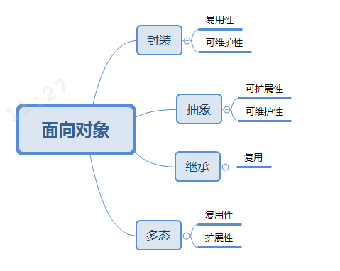
2.1面向对象的程序设计方法概述
思考一下？
哪一个不算是面向对象特有的？
Notes:
抽象：忽略问题中与当前目标无关的方面，更充分的注意与当前目标有关的特性
封装：信息隐蔽，利用抽象数据类型将数据和基于数据的操作封装在一起，边界，接口，实现
继承：新类获取已有类的属性和行为，派生类盒和子类，单继承，多继承，java是不支持多继承的，有没有变通的方式实现多继承？
多态：同名的不同方法可以共存（动态的多态，静态的多态），重载和重写两种方式

Slide 11
2.2
类与对象

Slide 12
2.1 类与对象
类与对象
在程序中，对象是通过一种抽象数据类型来描述的，这种抽象数据类型称为类（Class）。
一个类是一类对象的描述，类是对象的构造模板，对象是类的具体实例。

Slide 13
2.1 类定义
声明形式
[public][abstract|final] class 类名称
[extends 父类名称] [implements 接口名称列表]
{
变量成员声明及初始化;
方法声明及方法体；
}

Slide 14
2.1 类定义-修饰符
◆ 修饰符
□ 可以有多个，用来限定类的表达式
□ public ● 公有类
□ abstract ● 抽象类
□ final ● 不可变类，比如包装类（Integer，Double等）
◆ 类声明体
□ 变量成员声明及初始化，可以有多个
□ 方法声明及方法体，可以多个

Slide 15
2.1 类定义-关键字
◆ implements
□ 实现类接口
□ 可实现多个（集合类）
□ 默认实现（default）
◆ extends
□ 单一继承
List

Slide 16
2.1 类定义-示例
public class Clock { private int hour; private int minute; private int second;
public Clock(int h,int m,int s){
hour=h;
minute=m;
second=s;
} public void setTime(int hour, int minute, int second) { if (hour >= 0 && hour < 24 && minute >= 0 && minute < 60 && second >= 0 && second < 60) { this.hour = hour; this.minute = minute; this.second = second; } else { System.out.println("Invalid time!"); } } public void displayTime() { System.out.println("Current time: " + hourStr + ":" + minuteStr + ":" + secondStr); }

Slide 17
2.3
初始化与回收

Slide 18
2.1 类创建
类名 对象名=new 类名（参数）
比如： Clock clock=new Clock();
思考：
1：为什么可以通过new 关键字创建呢？
2：有参与无参的构造函数，构造函数是否可以私有？

Slide 19
2.1 类成员
◆ 修饰符
□ public
□ private
□ protected
□ static
□ final,transient,volatile,syncholized

Slide 20
2.1 类成员
public class Test{
public int a;
}
public class TestOut{
public static void main(String args[]){
Test t=new Test();
System.out.print(t);
System.out.print(“a=”+t.a);
}
}

Slide 21
2.1 类定义-示例
定义一个圆类，增加一个属性，圆周率PI：
思考：所有圆的圆周率属性都是一样的，并且不允许修改，那么成员如何定义
public class Circle{
public static long PI=3.1415926;
}
思考：这个属性是不是还可以进一步进行修饰
final

Slide 22
A
单一职责原则
B
依赖倒置原则
C
里式替换原则
面向
对象
D
开闭原则
E
接口隔离原则
F
迪米特原则

Slide 23
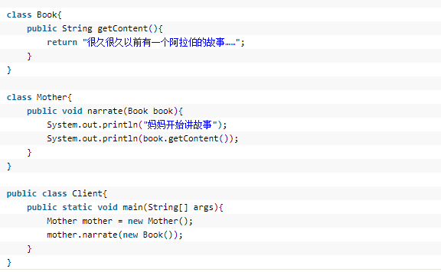
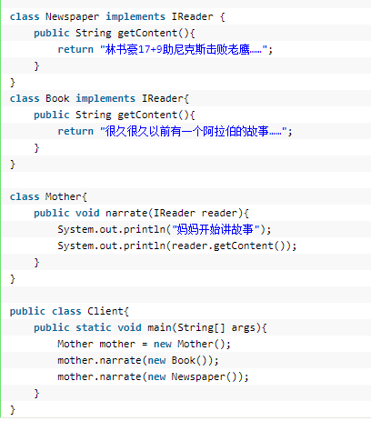

Slide 24

DIP，DI，IOC之间的关系
文字内容
IOC标题
请替换文字内容，点击添加相关标题
IOC:DIP的具体实现方式，控制反转处可编辑内容，
DIP击编辑标题
DI编辑标题
DIP：一种软件架构设计的原则，面向对象设计原则之一编辑内容，根据您的需要自由拉伸文本框大小
DI：实现IOC的常用实现方式，依赖注入编辑内容，根据您的需要自由拉伸文本框大小

Slide 25
第
3
章
什么是IOC

Slide 26
IOC概述
Spring容器的内核
AOP，声明式事务等都依赖于IOC
涉及代码解耦，设计模式和代码优化等考量
我们从以下三个方面认识IOC
IOC的初步理解
IOC的注入类型
IOC的注入方式

Slide 27
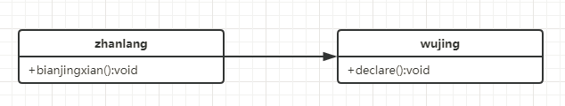
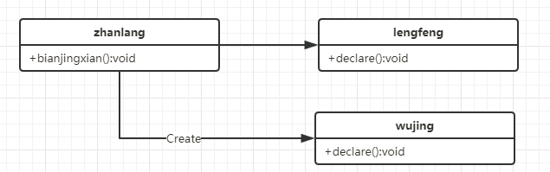
IOC概述-初步理解
通过一个示例来理解以下IOC的基本概念
示例场景：电影：战狼》角色：冷锋》演员：吴京
剧本和演员直接耦合
引入角色接口

Slide 28
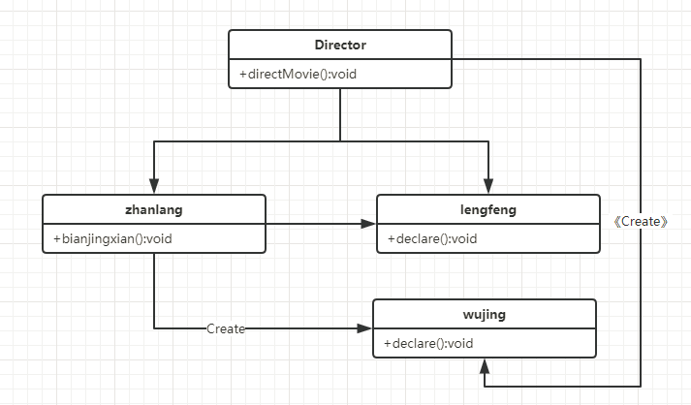
IOC概述-初步理解
示例场景：电影：战狼》角色：冷锋》演员：吴京
IOC的字面理解
1：控制
2：反转
DI概念的引入：
调用类对某接口实现类的依赖关系
第三方注入
移除调用类对某接口实现类的依赖
引入导演解耦

Slide 29
IOC概述-注入类型
从注入方法上来讲，分为三种注入类型
构造函数注入（Spring）
属性注入（Spring）
接口注入

Slide 30
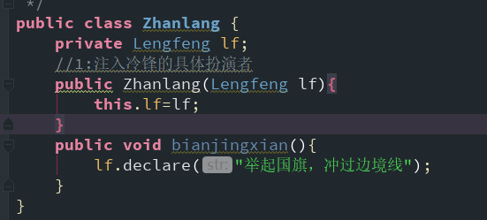
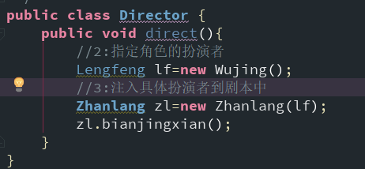
IOC概述-注入类型
构造函数注入：调用类的构造函数，将接口实现类通过构造函数变量传入

Slide 31
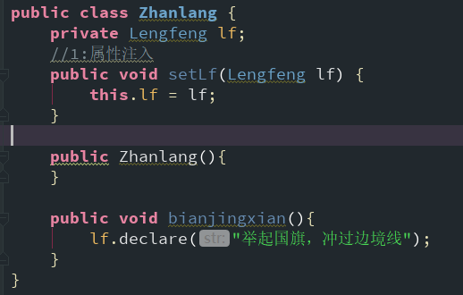
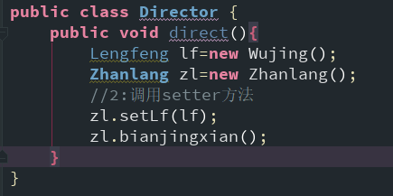
IOC概述-注入类型
属性注入：通过setter方法完成所需依赖类的注入，更加灵活方便

Slide 32

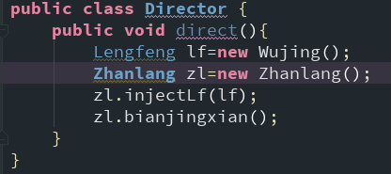
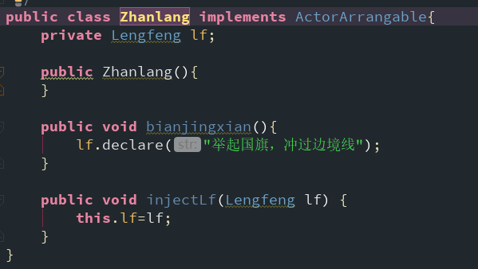
IOC概述-注入类型
接口注入：调用类所有依赖注入的方法抽取到接口中，调用类通过实现接口来提供注入方法

Slide 33
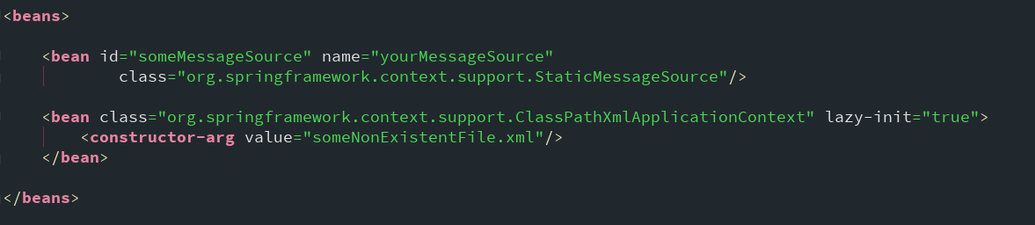
IOC概述-注入方法
注入方法：spring作为容器，提供了配置文件以及注解的方式来描述类与类之间的关系，自动完成依赖注入和初始化的工作
完成这些的核心机制是Java的反射机制

Slide 34
第
4
章
动手实现IOC

Slide 35
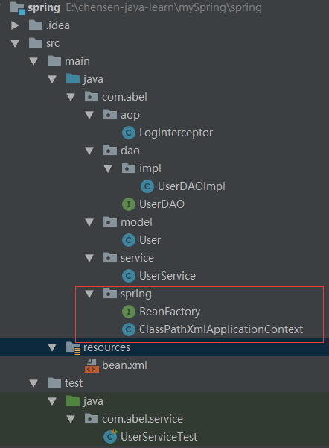
自己动手实现IOC
核心点：
读取XML文件，解析文件内容
通过java反射实现对象的创建和管理
实现bean管理的接口和实现类

Slide 36
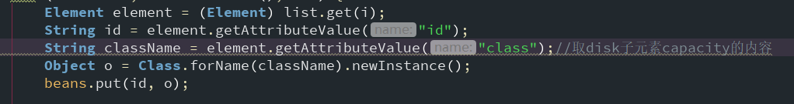
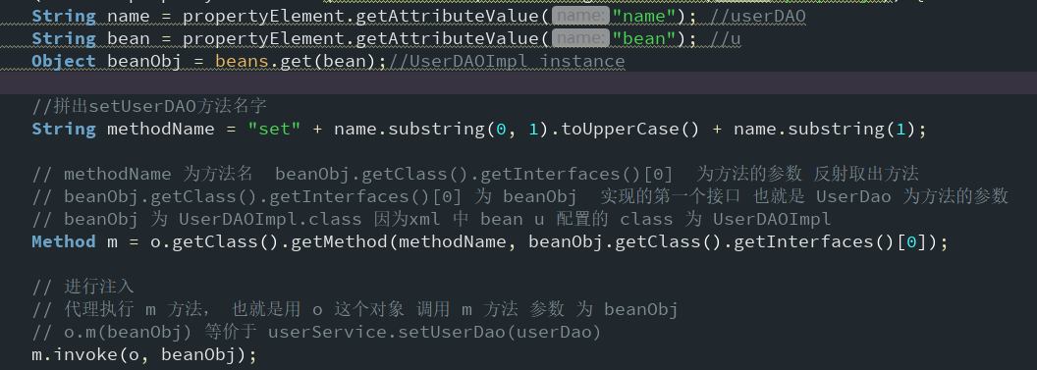
自己动手实现IOC
创建bean
核心代码
注入属性

Slide 37
自己动手实现IOC
自己动手实现IOC功能，可尝试增加扫描路径，或者注解的方式来注册bean
Java反射机制
可参照Spring IOC的源码（下节内容）

Slide 38
第
5
章
Spring IOC源码分析-IOC容器实例化

Slide 39
Spring源码环境搭建
Spring源码环境搭建流程
安装maven或者gradle，以spring版本来选择，目前spring的源码环境是由gradle构建的，早期版本是maven
JDK选择，如果是spring 4的话，选择jdk8,5.0之后支持jdk9
Github上clone工程源码
源码路径下执行：gradlew :spring-oxm:compileTestJava
导入源码到工程中
开启源码之旅，可通过测试类进入，也可以自己写demo进入
参考资料：https://www.jianshu.com/p/fa992da65c4c

Slide 40
Spring源码阅读建议
由点入手，比如使用配置文件加载bean的流程
开始不要钻进细节，先大体了解流程自己画出时序图关键节点
最后研究细节，学习代码中的设计思想和精髓
最值得看的源码：
JAVA泛型类的源码，比如HashMap，HashSet，ConcurrentHashMap，ArrayList
常用数据类型源码，String，Integer
Java线程池源码
常用开源组件源码，Mybatis,Spring

Slide 41
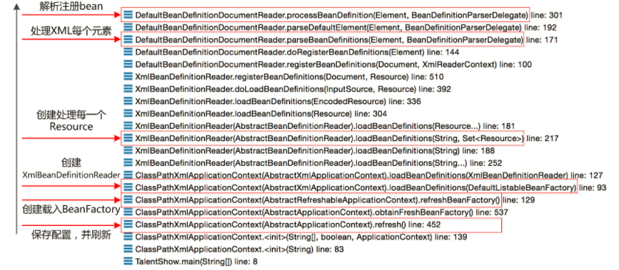
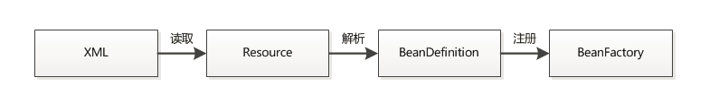
Spring IOC源码分析
依然两步：初始化，注入依赖
初始化流程如图
初始化调用栈

Slide 42
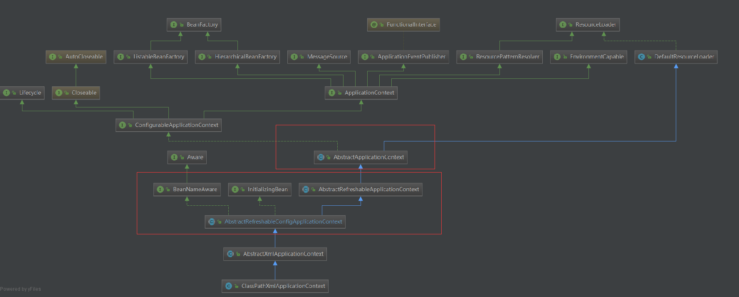
Spring IOC源码分析
ClassPathXmlApplicationContext结构
适配器模式

Slide 43
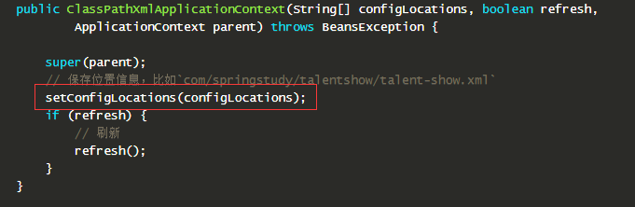
Spring IOC源码分析
保存配置位置信息

Slide 44
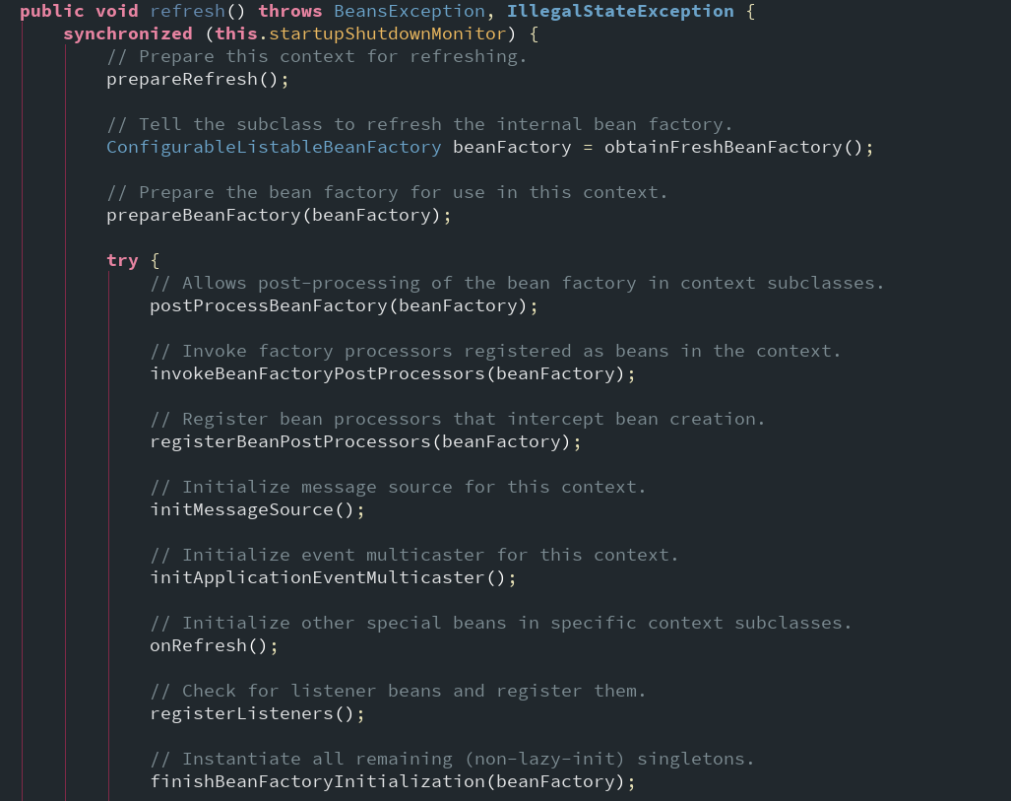
Spring IOC源码分析
AbstractApplicationContext刷新
核心函数

Slide 45
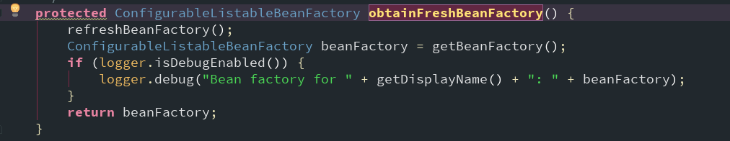
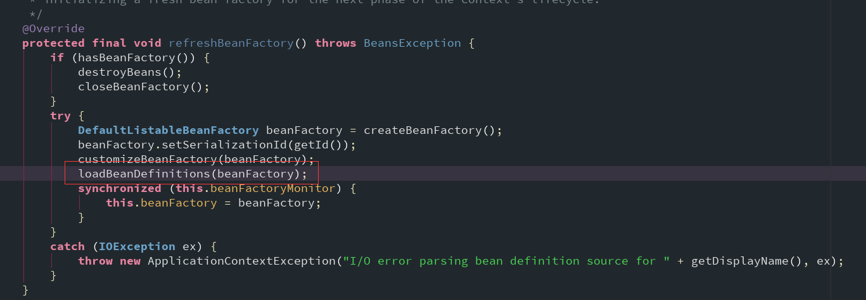
Spring IOC源码分析
obtainFreshBeanFactory()
核心函数

Slide 46
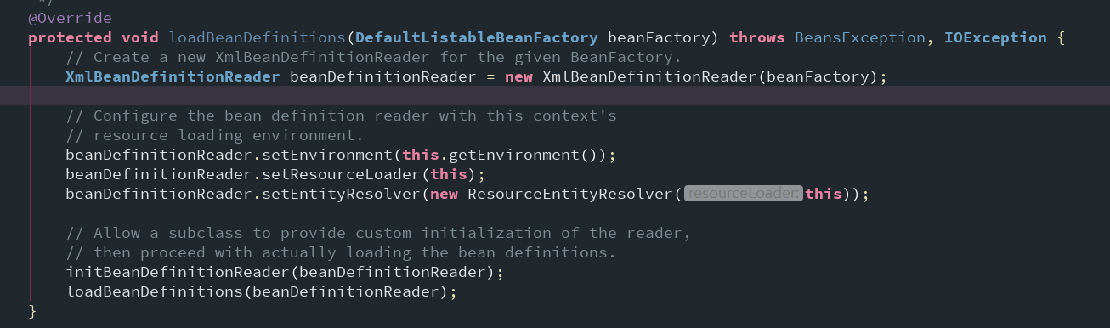
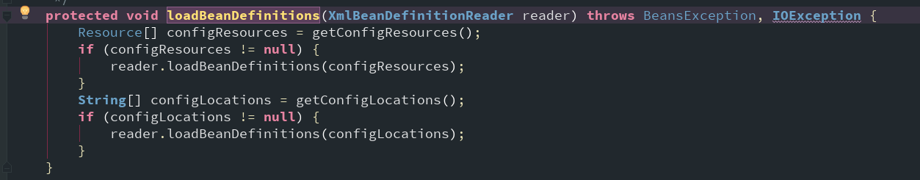
Spring IOC源码分析
loadBeanDefinitions()

Slide 47
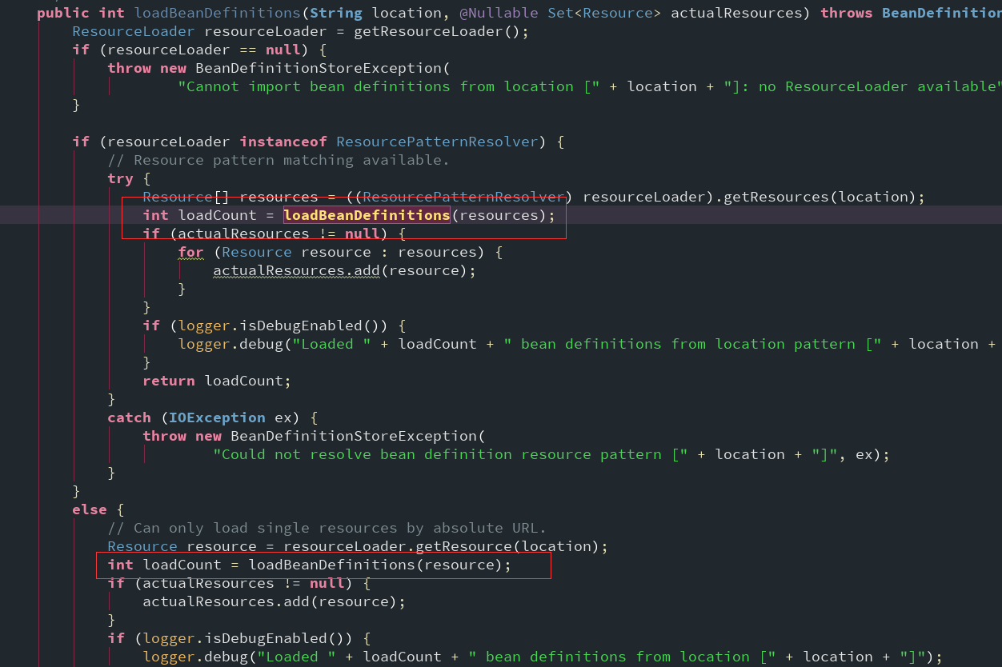
Spring IOC源码分析
loadBeanDefinitions()

Slide 48
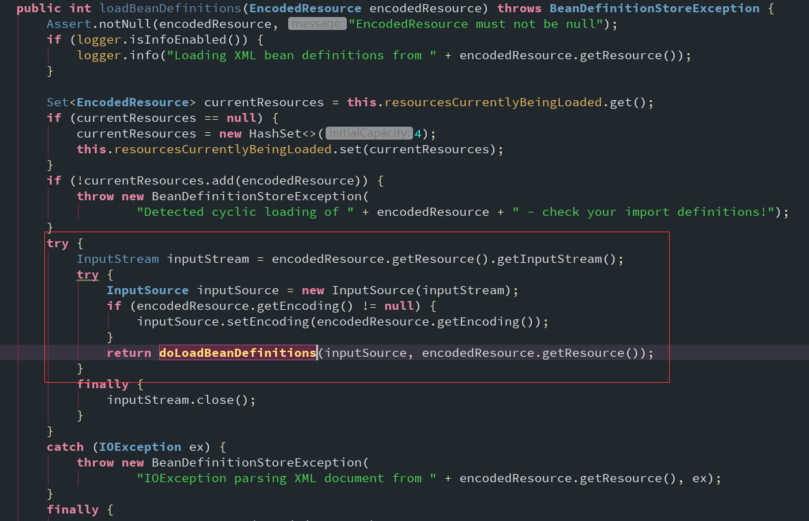
Spring IOC源码分析
loadBeanDefinitions()

Slide 49
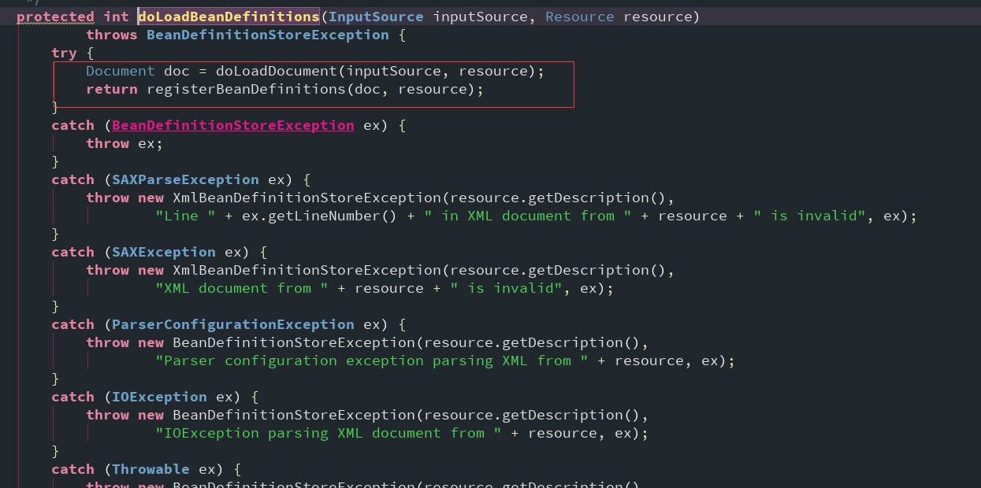
Spring IOC源码分析
loadBeanDefinitions()--XmlBeanDefinitionReader

Slide 50
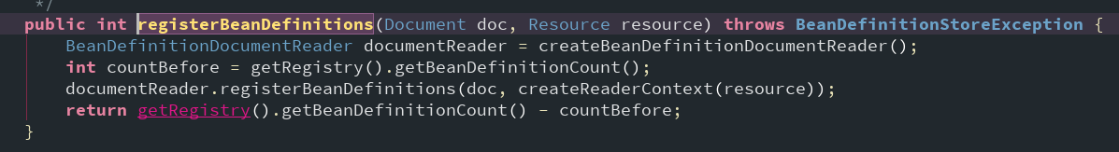
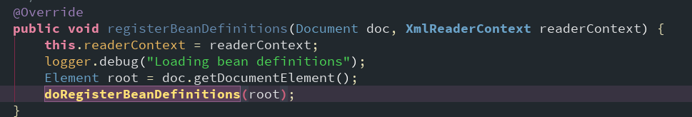
Spring IOC源码分析
loadBeanDefinitions()--XmlBeanDefinitionReader

Slide 51
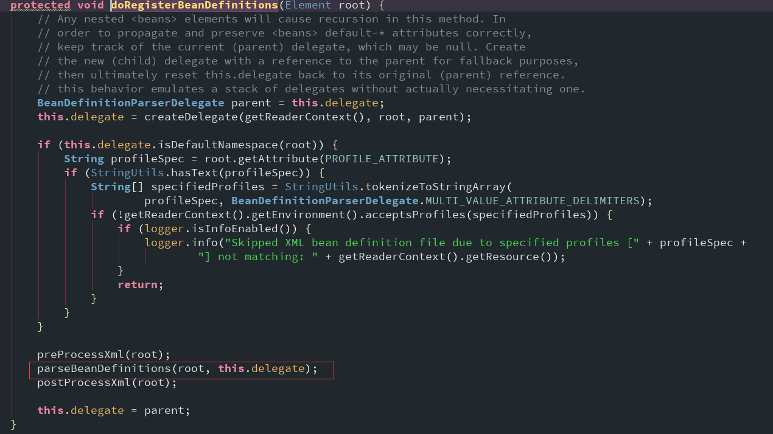
Spring IOC源码分析
loadBeanDefinitions()--XmlBeanDefinitionReader

Slide 52
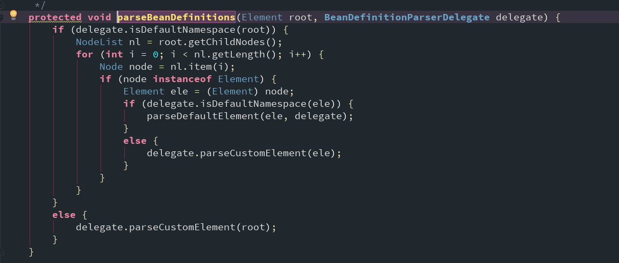
Spring IOC源码分析
DefaultBeanDefinitionDocumentReader
Notes:
只有http://www.springframework.org/schema/beans，会被认为是默认的命名空间

Slide 53
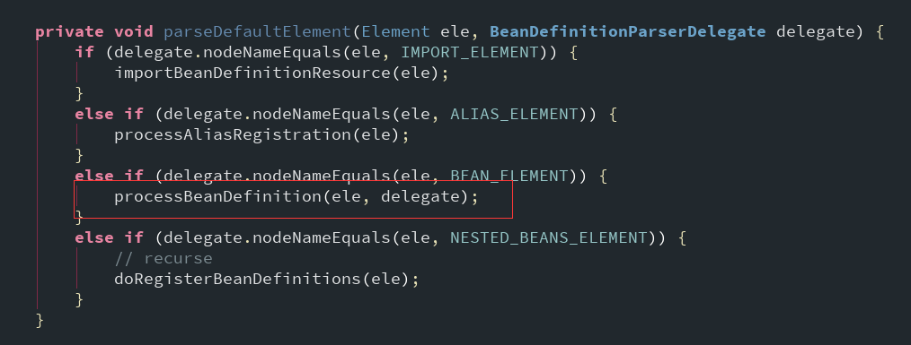
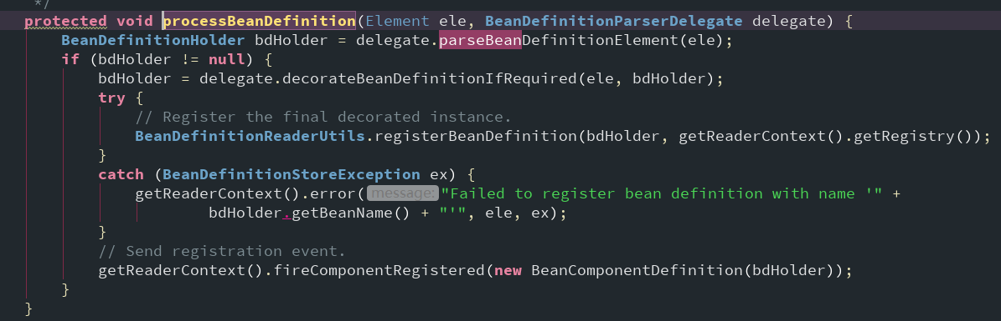
Spring IOC源码分析
DefaultBeanDefinitionDocumentReader

Slide 54
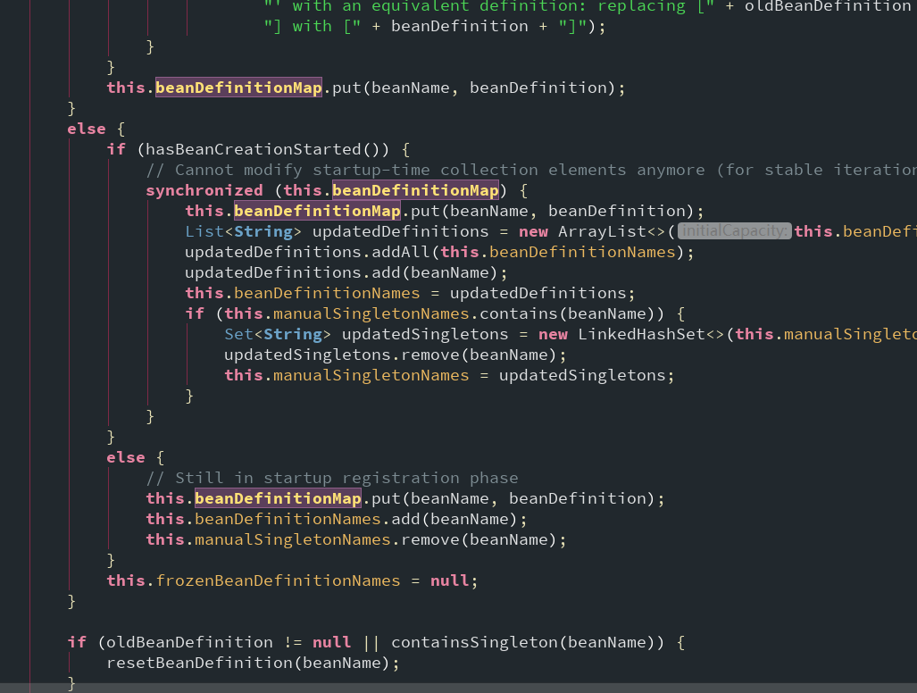
Spring IOC源码分析
DefaultListableBeanFactory

Slide 55
Spring IOC源码分析
Spring IOC初始化的过程总结
载入bean定义文件的过程
几个关键类：
BeanDefinitionReader
BeanDefinitionParserDelegate
BeanDefinition

Slide 56
Spring实战-下节预告
分析源码依赖注入的流程
动手实现AOP功能
使用springAOP实现一个日志记录功能
自己动手实现aop

Slide 57


THANK YOU
联系我们: 4008-100-167

